Slide 1
DEFENSA PÚBLICA DE TESIS
TRABAJO DE TITULACIÓN
SOFÍA CAMPAÑA
VANESSA LLUMIQUINGA

Slide 2
TEMA DE INVESTIGACIÓN
TEMA
LA POESÍA INFANTIL Y SU RELACIÓN EN EL DESARROLLO DEL ESQUEMA CORPORAL DE NIÑOS Y NIÑAS DE 3 A 4 AÑOS DE LA ESCUELA MIXTA ALEJANDRO ANDRADE COELLO EN EL PERIODO 2014-2015

Slide 3
PLANTEAMIENTO DEL PROBLEMA
EL PROBLEMA
DOCENTES
Únicamente Material concreto
NIÑOS
PERCEPCIÓN DE UNO MISMO
PERCEPCIÓN DEL ENTORNO
Torpeza motriz ,equilibrio, lateralidad, control de postura
Problemas de comunicación, socialización, agresividad
Escaso dominio del esquema corporal

Slide 4
EL PROBLEMA
FORMULACIÓN DEL PROBLEMA
¿La poesía infantil se relaciona con el desarrollo del esquema corporal de los niños de 3 a 4 años de la Escuela Mixta Alejandro Andrade Coelllo?
DELIMITACIÓN TEMPORAL
Periodo Académico 2014 -2015
UNIDADES DE OBSERVACIÓN
60 niños y niñas de 3 a 4 años
3 Educadoras Infantiles

Slide 5
OBJETIVO GENERAL
EL PROBLEMA
EL PROBLEMA
Analizar la aplicación de la poesía infantil y su relación en el desarrollo del esquema, aplicando instrumentos, para crear actividades de poesía infantil en relación con el esquema corporal.

Slide 6
OBJETIVOS ESPECÍFICOS
EL PROBLEMA
Determinar conocimiento de docentes en poesía infantil.
Identificar nivel de esquema corporal en niños.
Analizar estrategias metodológicas de docentes para desarrollar esquema corporal.
Elaborar manual.

Slide 7
JUSTIFICACIÓN
EL PROBLEMA
ESQUEMA CORPORAL
autoconocimiento
Formar parte de su entorno
POESÍA INFANTIL
Rescatar la unión
Ballesteros (1982)
INNOVACIÓN
Creatividad del docente
Fomentar trabajo en grupo
Evitar sedentarismo

Slide 8
ANTECEDENTES
MARCO TEÓRICO
No existen investigaciones que relacionen al esquema corporal y la poesía infantil

Slide 9
POESÍA INFANTIL
MARCO TEÓRICO
palabra LOPEZ TAMÉS finalidad artística
lúdica
Literatura Infantil
MELGAR ANA Creada para niños
Forma viva del lenguaje

Slide 10
IMPORTANCIA
MARCO TEÓRICO
Desarrollo del lenguaje
Memoria
Imaginación
Dicción
Expresión corporal

Slide 11
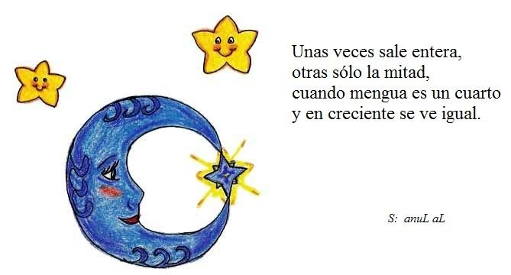
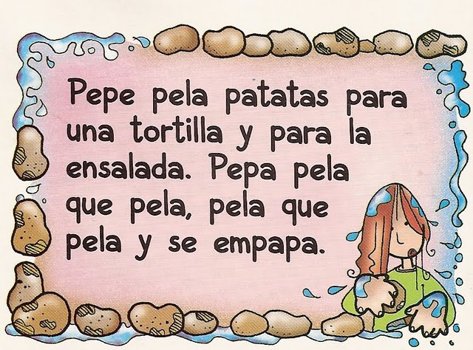
MARCO TEÓRICO
ADIVINAZAS
TRABALENGUAS
RIMAS DISPARATADAS
RODILLA
Es redonda como una mejilla
Que me hace muchas cosquillas

Slide 12
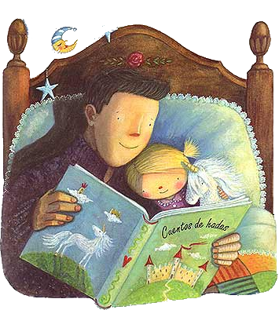
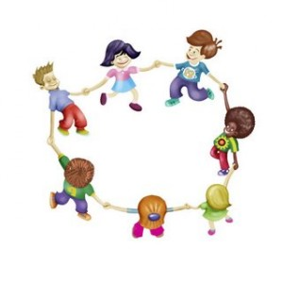
MARCO TEÓRICO
CUENTOS
RONDAS
CANCIONES

Slide 13
ESQUEMA CORPORAL
MARCO TEÓRICO
aprendida en la interrelación VIGOTSKY función superior
desarrollo social y cognitivo
representación mental del cuerpo
SLADE
forma tamaño, factores biológicos
(1994)

Slide 14
ELEMENTOS (propio cuerpo)
MARCO TEÓRICO
TONO MUSCULAR
RESPIRACIÓN
TONO POSTURAL
EQUILIBRIO
COORDINACIÓN
RELAJACIÓN
LATERALIDAD

Slide 15
PERCEPCIÓN DEL ENTORNO
MARCO TEÓRICO
ESPACIALIDAD
C
ESTRUCTURA ESPACIAL
TEMPORALIDAD
C
ESTRUCTURA TEMPORAL

Slide 16
MARCO METODOLÓGICO
MODALIDAD
Bibliográfica
De campo
TIPO O NIVEL
No experimental
Alcance: descriptivo
POBLACIÓN
Niños de 3 y 4 años de edad
Docentes

Slide 17
ANÁLISIS E INTERPRETACIÓN
ENCUESTAA DOCENTES
ITEM II: ¿Con qué frecuencia emplea a la poesía infantil en el aula?
TABLA 2
ENCUESTA A DOCENTES
RESPUESTA | FRECUENCIA | PORCENTAJE
Una vez por semana | 0 | 0%
Dos veces por semana. | 0 | 0%
Tres veces por semana. | 0 | 0%
Más de cuatro veces por semana. | 3 | 100%
Ninguna | 0 | 0%
TOTAL DOCENTES | 3 | 100%
ITEM V: Marque con un visto el tipo de recursos literarios proporcionados por la poesía infantil que usted consideraría oportuna para desarrollar el esquema corporal en los niños.
TABLA 5
ENCUESTA A DOCENTES
RESPUESTA | FRECUENCIA | PORCENTAJE
Cuento | 1 | 33.33%
Ronda | 0 | 0%
Canción | 2 | 66.67%
Retahíla | 0 | 0%
TOTAL DOCENTES | 3 | 100%

Slide 18
ANÁLISIS E INTERPRETACIÓN
ENCUESTAA DOCENTES
ITEM III: ¿Considera a la poesía infantil una estrategia metodológica adecuada e importante?
TABLA 3
ENCUESTA A DOCENTES
RESPUESTA | FRECUENCIA | PORCENTAJE
Si | 0 | 0%
No | 3 | 100%
TOTAL DOCENTES | 3 | 100%
ITEM X: Se necesita contar con una guía referente a la poesía infantil y el esquema corporal.
TABLA 10
ENCUESTA A DOCENTES
RESPUESTA | FRECUENCIA | PORCENTAJE
Si | 3 | 100%
No | 0 | 0%
TOTAL DOCENTES | 3 | 100%

Slide 19
ANÁLISIS E INTERPRETACIÓN
GUÍA DE OBSERVACIÓN A NIÑOS
SI NO AVECES
Controla el equilibrio cuando permanece parado en un solo pie. | 8,33% | 56,66% | 35%
Conserva una buena postura durante las clases. | 20% | 15% | 65%
Identifica nociones arriba-abajo, delante-atrás dentro-fuera en relación con las partes de su cuerpo. | 38,33% | 48,33% | 13,33%
Dibuja su propio cuerpo con todas sus partes. | 25% | 66,66% | 8,33%

Slide 20
ANÁLISIS E INTERPRETACIÓN
GUÍA DE OBSERVACIÓN A DOCENTES
SI NO AVECES
La maestra utiliza recursos literarios cuyas temáticas sean orientadas hacia el esquema corporal | 0% | 100% | 0%
La maestra realiza sesiones referentes al esquema corporal | 18,33% | 81,66% | 0%
La maestra utiliza los recursos literarios para desarrollar el esquema corporal | 5% | 95% | 0%
La actitud y aprendizaje que muestran los niños al trabajar con recursos literarios es favorable. | 100% | 0% | 0%

Slide 21
CONCLUSIONES
Los niños de la Escuela Mixta Alejandro Andrade Coello presentan un bajo desarrollo del esquema corporal.
Docentes de la escuela Mixta Alejandro Andrade Coello poseen escasa información acerca de poesía infantil.
Docentes de la escuela Mixta Alejandro Andrade Coello no incluyen a la poesía infantil en sus planificaciones

Slide 22
RECOMENDACIONES
A docentes incluir en sus planificaciones sesiones de esquema corporal que desarrollen tono postural, equilibrio, coordinación y lateralidad.
A la Institución considerar la apertura de talleres dirigidos a docentes para capacitar en cuanto literatura y poesía infantil en la primera infancia.
A docentes, utilizar poesía infantil para desarrollar el esquema corporal en niños.

Slide 23
MANUAL
PROPUESTA
ARCO IRIS DE MOVIMIENTOS

Slide 24
PROPUESTA
OBJETIVOS ESPECÍFICOS
Proponer Poesía Infantil específica como herramienta pedagógica
Proporcionar a docentes actividades modelo que den paso a la creación de nuevas planificaciones en relación al desarrollo del esquema corporal.

Slide 25
PROPUESTA
RECOMENDACIONES PARA SU USO
Planificar sesiones al menos tres veces por semana con objetivos específicos y material didáctico adecuado.
Escoger literatura adecuada para la edad de sus estudiantes, según la etapa del desarrollo.
El material didáctico utilizado debe ser creativo
Preparar un ambiente propicio

Slide 26
LATERALIDAD
Objetivo: desarrollar el predominio motor realizado a través de actividades realizadas con las partes del cuerpo que propician el desarrollo de la lateralidad.

Slide 27
PROPUESTA
CREACIÓN DE LA PROPIA IMAGEN
Ámbito: Expresión corporal y motricidad
Objetivo: mantener una postura correcta del cuerpo mediante la aplicación de cuentos, rimas, rondas, desarrollando así una educación integral en el estudiante.
TEMA: LATERALIDAD
DESTREZA CON CRITERIO DE DESEMPEÑO | ACTIVIDADES Y/O PROCESOS DIDÁCTICOS | RECURSOS | INDICADORES DE EVALUACIÓN | ACTIVIDADES DE EVALUACIÓN
Reconocer las partes del cuerpo desde la identificación y relación de su funcionalidad | CONOCIMIENTOS PREVIOS: Estiramiento de músculos, movimiento de rotación, flexión y estiramiento. Escuchar la canción ESQUEMA CONCEPTUAL DE PARTIDA: Repetir y memorizar la canción Realizar movimiento que se pide en la canción CONSTRUCCIÓN DEL CONOCIMIENTO: Recordar los movimientos que hace cada animal (adelante, atrás, derecha, izquierda) Realizar manualidades (gorras de animales) TRANSFERENCIA DEL CONOCIMIENTO: Representar el movimiento que corresponde al animal el cual utilizo para su manualidad | Canción Fomix (gorras) Imágenes de animales | Distinguir las principales nociones y relaciones espaciales con referencia a sí mismo (izquierda/derecha, delante/atrás) | Reconoce izquierda/ derecha, delante/atras en diferentes momentos de la actividad

Slide 28
PROPUESTA
CANCIÓN
Nombre del juego: El baile de los animales
Edad de los participantes: 3 en adelante
Tiempo de duración: 3 minutos
Desarrollo: escuchar la canción y seguir las ordenes que nos indica
El cocodrilo dante camina hacia adelante
El elefante Blas camina hacia atrás
El pollito lalo camina hacia el costado
Y yo en mi bicicleta voy para el otro lado
Autores: duo tiempo de sol (brujicanciones)
Variación: Durante la actividad podemos incluir más ordenes, dependiendo del tema que se esté tratando, se puede añadir movimientos rápidos o lentos.

Slide 29
CONCLUSIÓN
PROPUESTA
La poesía infantil es una herramienta pedagógica que apoya al desarrolla el esquema corporal.
RECOMENDACIÓN
A docentes, utilizar a la poesía como una herramienta pedagógica para desarrollar el esquema corporal.

Slide 30
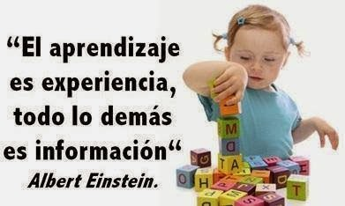
FIN
GRACIAS
POR SU ATENCIÓN

